Slide 1
Manto - 2
Capítulo 7 - Rogers

Slide 2
Vulcanismo intraplaca
Parte do vulcanismo que não está relacionado às bordas, está longe das bordas.
Oceanos - Hawaii
Continente – Rifte do Leste Africano

Slide 3
Hawaii
Crosta oceânica – idade 80-100 Ma
Litosfera – 60-70 km de espessura
T astenosfera sob o Hawaii deve ser maior do que astenosfera ao redor
O que causa esse aumento de Temperatura?
o
Litosfera oceânica antiga

Slide 4
Ponto-quente
Temperatura alta sob o vulcanismo intraplaca gerou o termo hot-spot (ponto quente)
Fonte de material de temperatura alta sob as plcas – levou ao modelo de plumas mantélicas – coluna ou pulso e material quente que vem de grande profundidade

Slide 5
Evidências do basalto do Hawaii vem de fonte profunda comparado com MORB?
Conteúdo de Mg: fundido primário do MORB Mg≤13%, Hawaii MG > 18% T fusão maior do que para o MORB
Elementos traços
Concentração alta de elementos incompatíveis
Concentração menor de ETR pesados
Alto grau de fusão parcial
Baixo grau de fusão parcial

Slide 6
Evidências do basalto do Hawaii vem de fonte profunda comparado com MORB?
Granada indica que o grau de fusão parcial é pequena, < 5% em profundidade de 75 a 120 km
Volume de magma do Hawaii ~0,2 km³/ano, muito localizado – resultado: soerguimento da região sob o Hawaii
Volume de magma das dorsais ~20 km³/ano espalhados em 20000km lineares
Será uma pluma? Ainda em debate!

Slide 7
Se for uma pluma?
Fonte: CMB ou 670 km (material quente se origina em limites térmicos e/ou de densidade)
Tomografia sísmica:
material quente em 670 km
D” também tem anomalia de velocidade
Tem conexão?

Slide 8
Pode ser uma pluma?
Razão isotópica: maior do que do MORB, mas só indica fonte de magma mais complicada do que MORB
Fonte é diferente
Fonte mantélica foi modificada pela reciclagem de litosferas oceânicas velhas.

Slide 9
Ciclo de água na Terra
Tectônica de placas afeta todo o manto
Qual é o efeito da água e da atmosfera no manto?

Slide 10
Ciclo de água na Terra: fusão, subducção, processos hidrotermais
Abaixa a T fusão dos peridotitos em 100 a 200 ºC
H₂O incompatível durante a fusão
Fusão remove água do manto e manto residual se torna anidro
Magma hidratado sobe, resfria e se cristaliza
Água liberada nos oceanos
(MORB) e atmosfera (OIB)

Slide 11
Ciclo de água na Terra: fusão, subducção, processos hidrotermais
Nas dorsais basalto hidratado
Nas zonas de fratura e dorsais lentas, manto exposto, forma talco e serpentinita (também é hidratado) pelo metamorfismo do peridotito
Transporta outros elementos químicos para dentro da crosta oceânica e de fora da crosta oceânica
Importante:
Dorsais
Zona de subducção

Slide 12
Ciclo de água na Terra: fusão, subducção, processos hidrotermais
H₂O liberada progressivamente
Talco e serpentinita estável em p baixa e T<600 ºC,
Quando quebra libera água e forma outro minerais de Mg hidratados e estáveis em pressões do manto e T até 1000 ºC – pode liberar água em profundidades de 600 km se a
placa for velha e 200 km se a
placa for jovem
Manto funde por que tem água

Slide 13
Água no manto
Armazenada? – em fases com K. Mica e anfibólios ricos em Mg
Água no manto ~160 ppm na região do MORB
OIB e Hawaii água entre 100 e 500 ppm

Slide 14
Água no manto
Manto pode ter tanta água quanto os oceanos atuais – água deve ter vindo da subducção

Slide 15
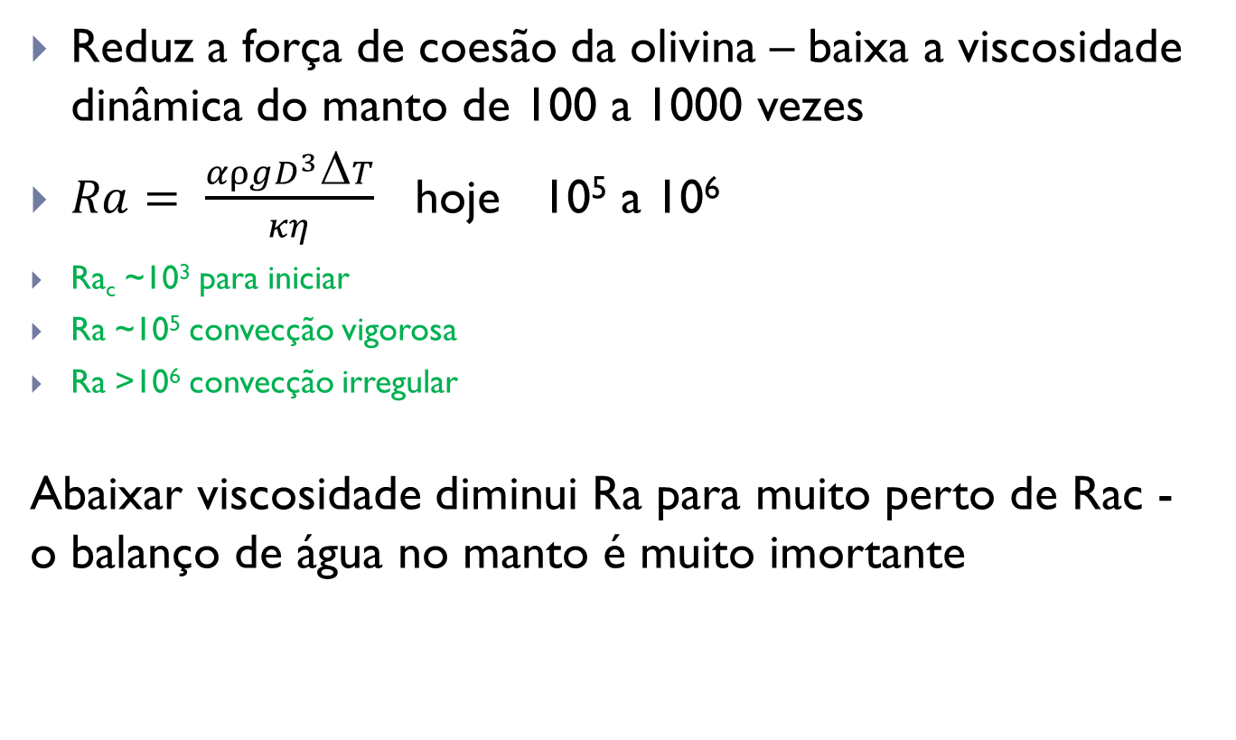
Efeito da água
Reduz a força de coesão da olivina – baixa a viscosidade dinâmica do manto de 100 a 1000 vezes
$Ra= \frac{αρgD^{3}\text{Δ}T}{κη}$ hoje 10⁵ a 10⁶
Ra_{c} ~10³ para iniciar
Ra ~10⁵ convecção vigorosa
Ra >10⁶ convecção irregular
Abaixar viscosidade diminui Ra para muito perto de Rac - o balanço de água no manto é muito imortante

Slide 16
Terra seca
Considere que não há mais água liquida na superfície da Terra. Mas as temperaturas e a quantidade de águasm no manto ainda são as mesmas.
- manto ainda será convectivo, com subida de material e fusão parcial, que extrairá água do manto. A água no fundido é incompatível e tenderá a escapar, mas sem oceano ela não fica presa e escapa para a atmosfera
- alteração hidrotermal: não vai mais existir, não tem oceano, não tem hidratação do basalto nem transformação de minerais
- subducção: não tem basalto hidratado, tem pouco sedimentos (não tem água como agente erosivo) – material adentrando o manto será seco – não tem vulcanismo de arco magmático
Em resumo: manto ficará cada vez com menos água, não haverá formação de nova crosta continental, eventualmente toda a convecção irá parar

